Slide 1
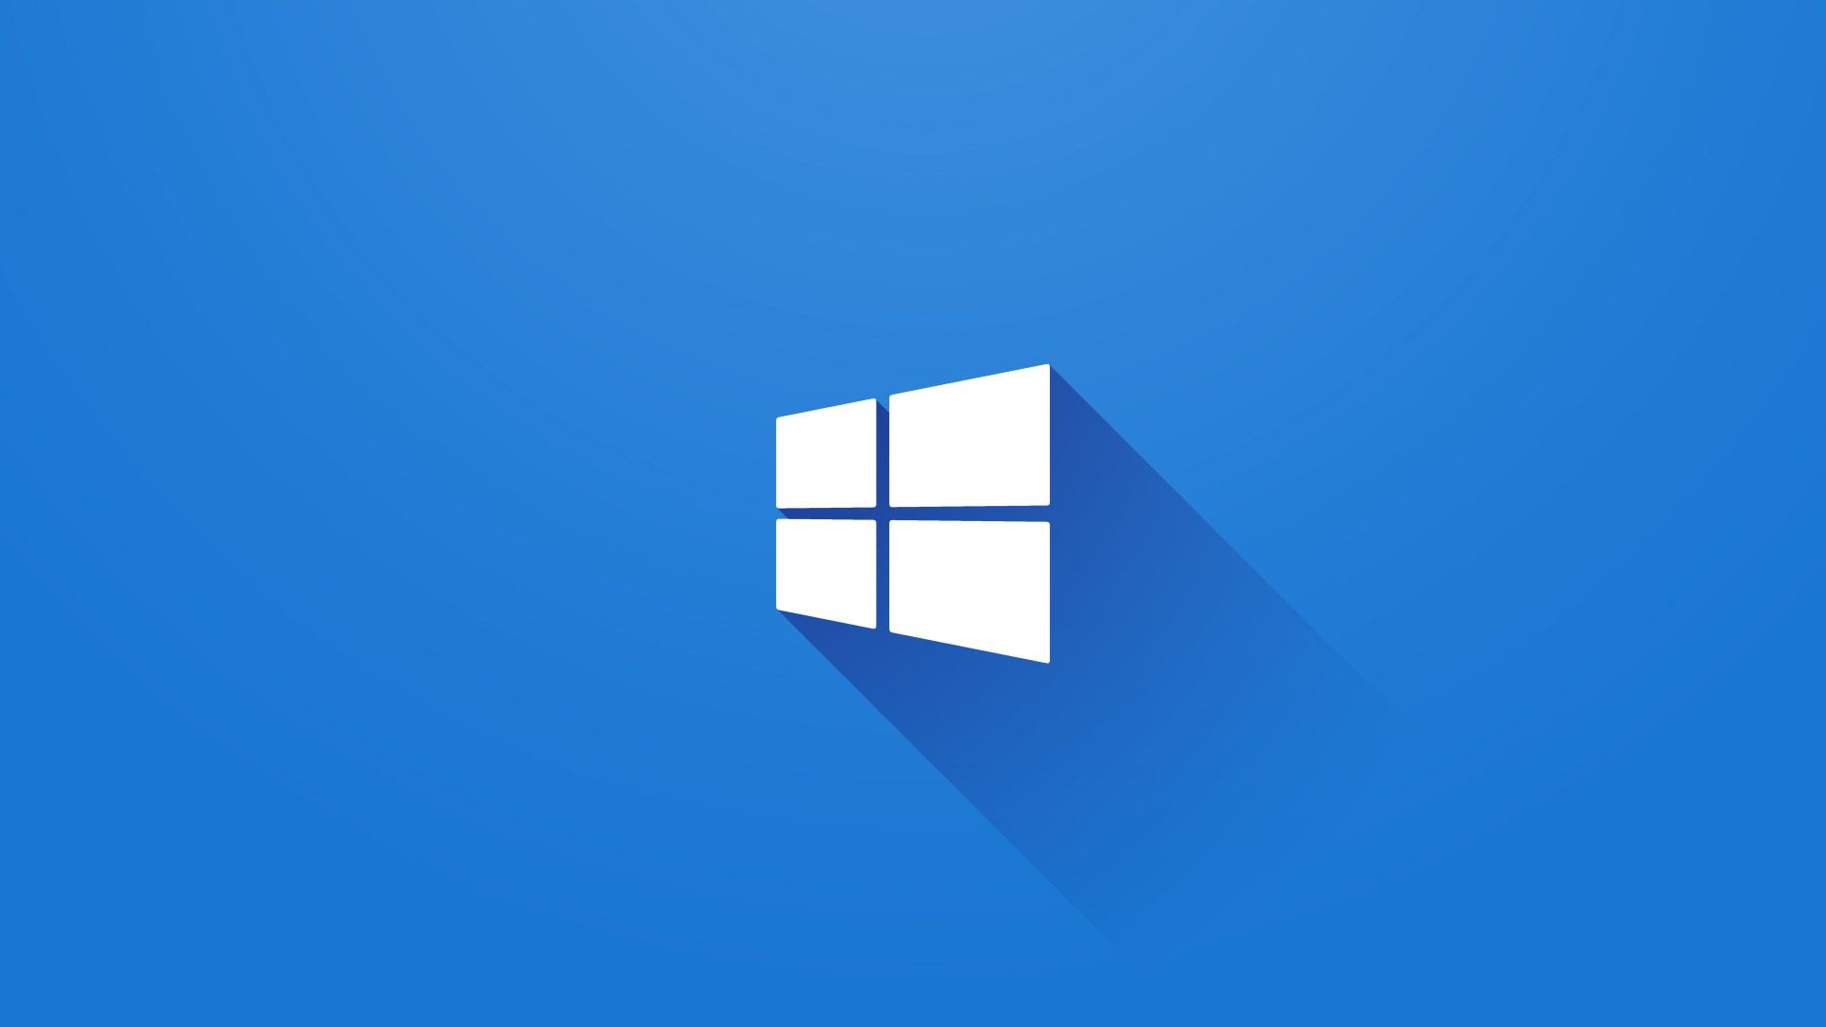

Historia
Fundación
Motivo de creación
IBM
Estructura interna
Core (Usuario, núcleo)
Drivers
KTM
Errores
Interrupciones
Características
Privado
Administrador
Ventanas
Multitarea
Escritorio
Subsistemas y APIs
API
Win32
WinRT
.NET
Versiones
Windows 1.0
Windows 95
Windows 7
Windows 10
Windows 11
Interfaz y conclusión
Interfaz
Explicación versiones
Conclusiones

